Slide 1



Projeto integrador
Entrega 3/Sprint 2
Jornada dos motoristas

Slide 2
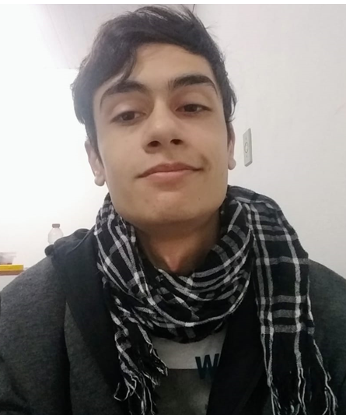
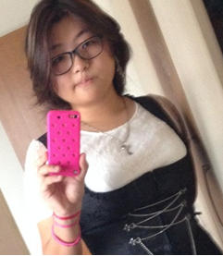
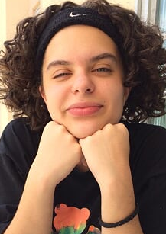
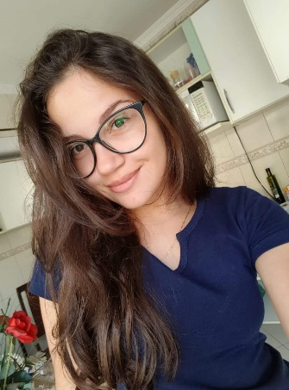
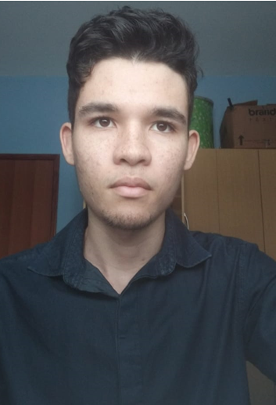

A equipe
Quem somos
Rafael Furtado – Scrum Master
Anna Yamada – Development Team
Bárbara Port – Product Owner
Ana Clara Godoy – Development Team
Giovanni Alves – Development Team
Ana Carolina Lima – Development Team

Slide 3
Entregas passadas

Slide 4
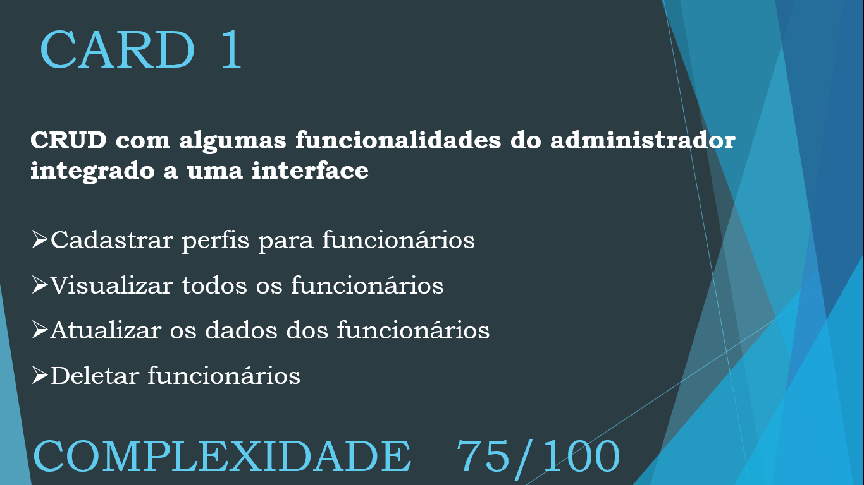

Slide 5
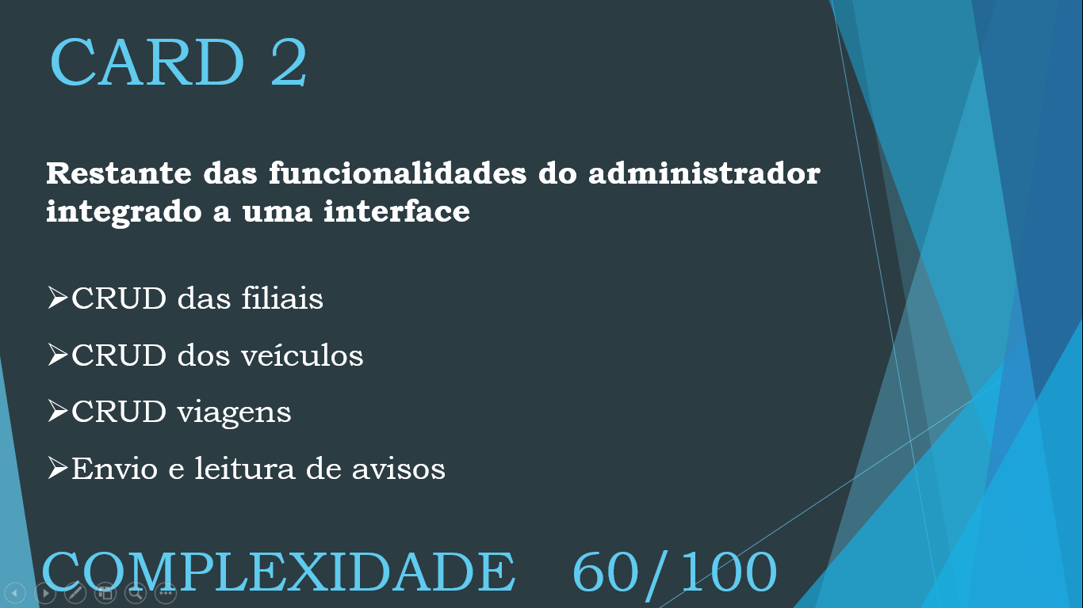

Slide 6
Backlog total

Slide 7




Backlog total
O que o produto deve fazer
O administrador realizará CRUDs de veículos, filiais, funcionários e viagens.
O motorista iniciará uma viagem e marcará seus momentos para alimentação e descanso. Poderá emitir avisos.
O supervisor visualizará e alterará dados de viagens, veículos e funcionários. Poderá solicitar cadastros de novos usuários.
O administrador e o supervisor visualizarão avisos e status dos motoristas.

Slide 8
Entrega 3

Slide 9
Terceira entrega
O que iremos entregar
Inserção do início e do fim de uma viagem por parte do motorista
Inserção do status que o motorista se encontra
Visualização e alteração de dados dos motoristas por parte do supervisor
Solicitação do cadastro de novos funcionários por parte do supervisor

Slide 10
Motivo da terceira entrega
Por que entregamos isso?
Como o perfil do administrador já está finalizado, iniciamos o perfil do motorista e do supervisor. Houve maior foco no motorista, pois ele também é muito importante no sistema. Suas ações são decisivas para tomadas de decisão da filial.
Como as informações das viagens têm prioridade em inúmeras verificações, os dados precisam ser atualizados com frequência e de forma imediata. Essa parte foi muito mais delicada pois envolve a Lei 13.103.

Slide 11
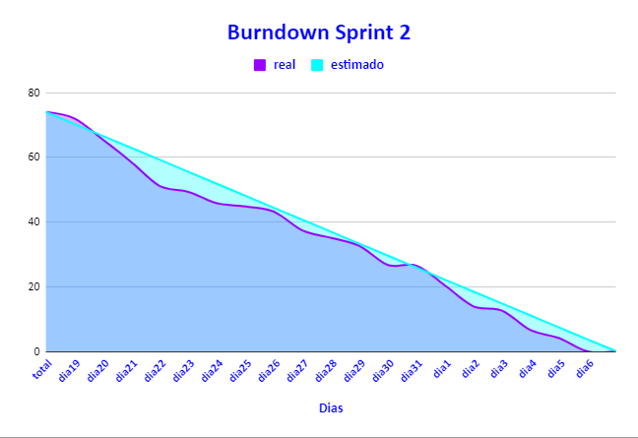
Burndown
Fonte: Autoria própria

Slide 12
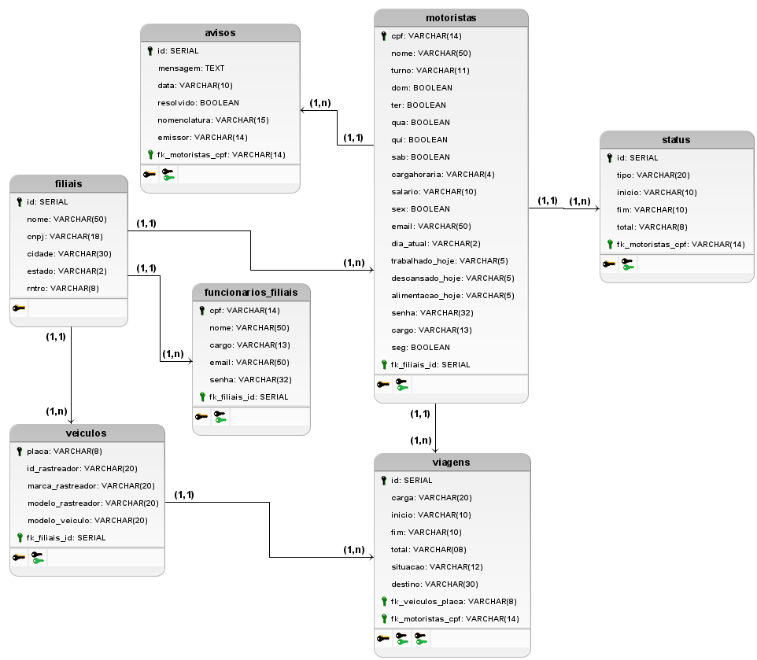
Banco de dados

Slide 13
RoadTracker
O nosso sistema até agora
Recuperação de senha
Fonte: Autoria própria

Slide 14
Perfil do supervisor
Fonte: Autoria própria

Slide 15
Perfil do motorista
Fonte: Autoria própria

Slide 16
Tecnologias utilizadas

Slide 17



Tecnologias utilizadas

Slide 18
Obrigada pela atenção!
A equipe RGBA³ agradece.
github.com/Syank/PI-JornadaDeMotoristas

